Slide 1
На территории Амурского муниципального района 24,9 % (14467 чел.)

Slide 2
Молодежная политика муниципального района реализуется в соответствии с программами:
1. Муниципальная программа «Развитие молодежной политики Амурского муниципального района» (постановление № 903 от 06.11.2019 г.)
2. Муниципальная программа «Меры по противодействию распространения наркомании и незаконному обороту наркотиков на территории Амурского муниципального района» (постановление № 904 от 07.11.2019 г.)
3. Муниципальная программа «Молодежь города Амурска на 2020-2025 годы» (постановление администрации ГП «Город Амурск» №383 от 10.09.2019 г.)
4. Муниципальная программа «Организация временного трудоустройства несовершеннолетних в летний период в городе Амурске на 2019-2021 годы» постановление администрации ГП «Город Амурск» от 17.09.2018 N 340
5. Муниципальная программа «Обеспечение жильем молодых семей в городе Амурске» на 2018-2025 годы» постановление администрации ГП «Город Амурск» от 18.04.2018 N 159
6. Муниципальная целевая программа «Организация и осуществление мероприятий по работе с детьми и молодежью на территории Эльбанского городского поселения на 2019-2021 годы», постановление администрации Эльбанского ГП от 13.09.2018 № 363.

Slide 3
в Амурском муниципальном районе:
40 (1082 чел.) Детских
62
детских и молодежных
общественных объединения
22 (1105 чел.). Молодежных

Slide 4
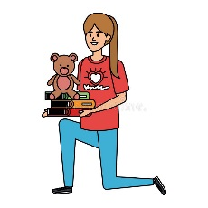
Добровольчество
.
15 волонтерских отрядов
494
человека

Slide 5
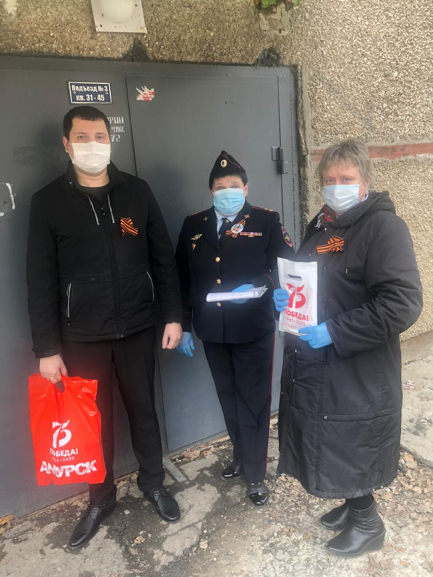
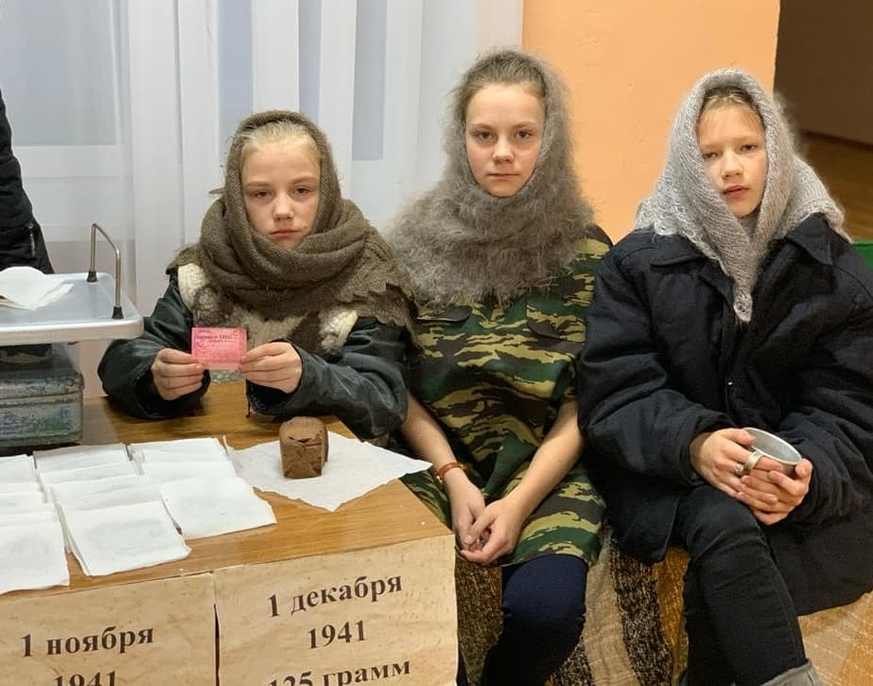
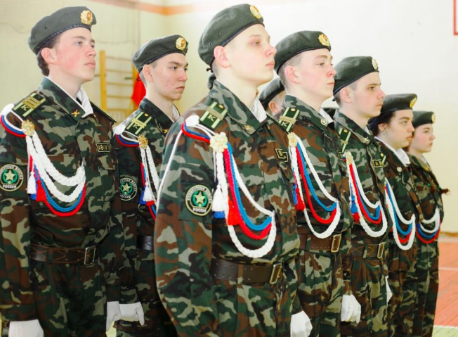
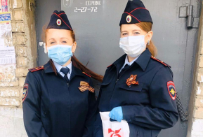
Военно-спортивная игра «Орленок»,
«Победа»
Военно-спортивная игра «Зарница»
Фестиваль детского творчества и детских творческих коллективов
Зимний фестиваль работающей молодежи «Снежная радость»
Онлайн-флешмоб образовательных учреждений «Победу чтим, героев помним»
Всероссийская акция «Блокадный хлеб»
«Армейский чемоданчик»
Благоустройство памятников и обелисков воинской славы
Акция «Георгиевская ленточка»
Акция «Подарок ветерану»

Slide 6
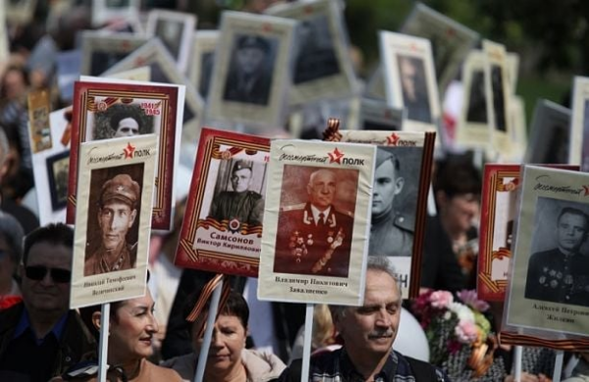
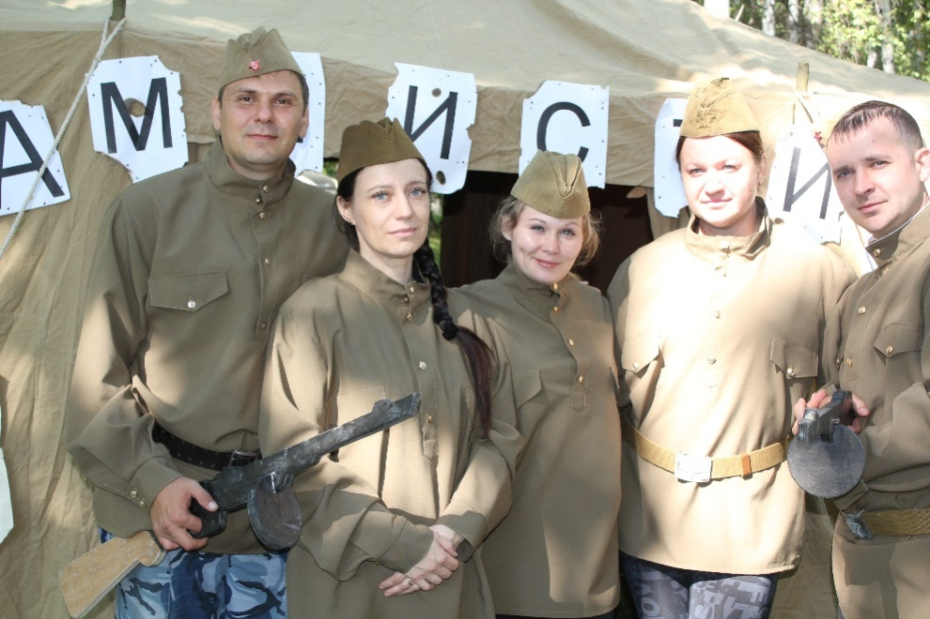
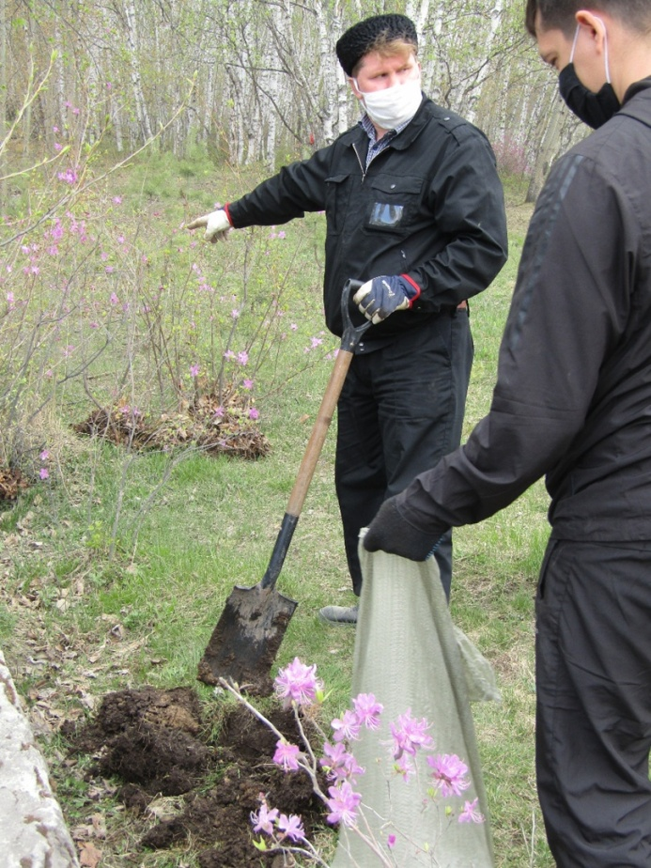
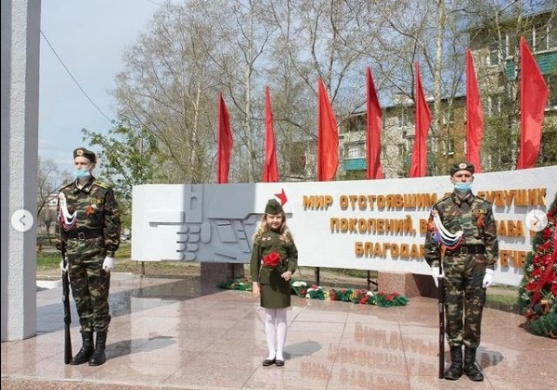
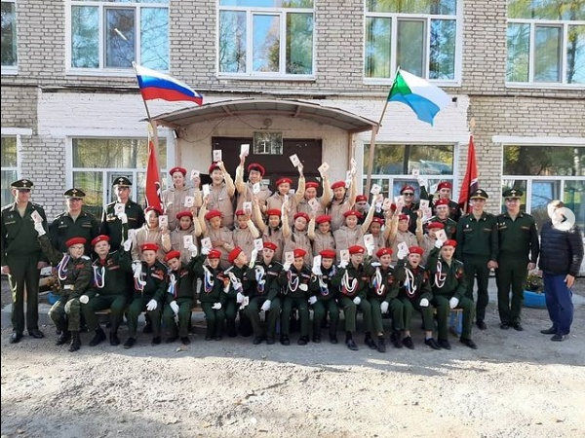

Slide 7
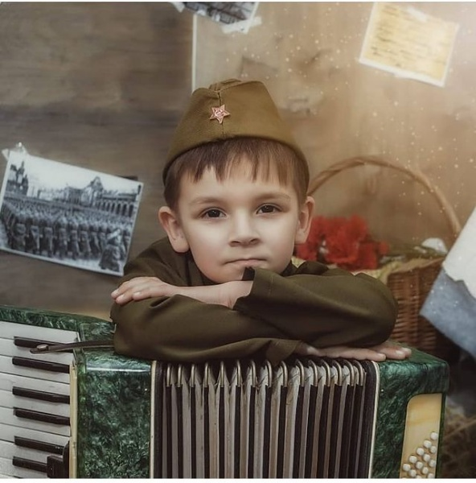
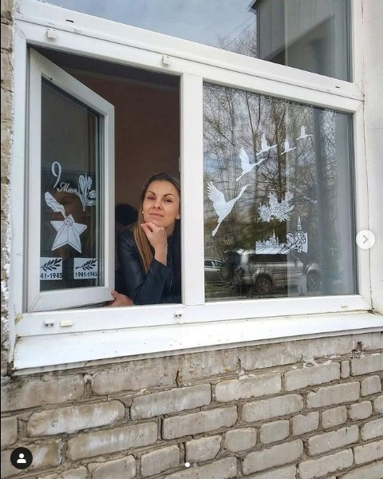
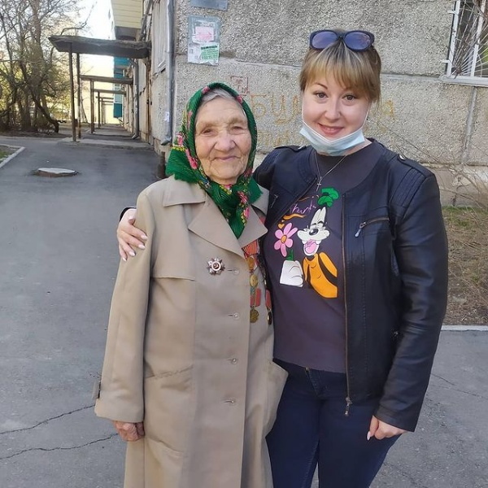
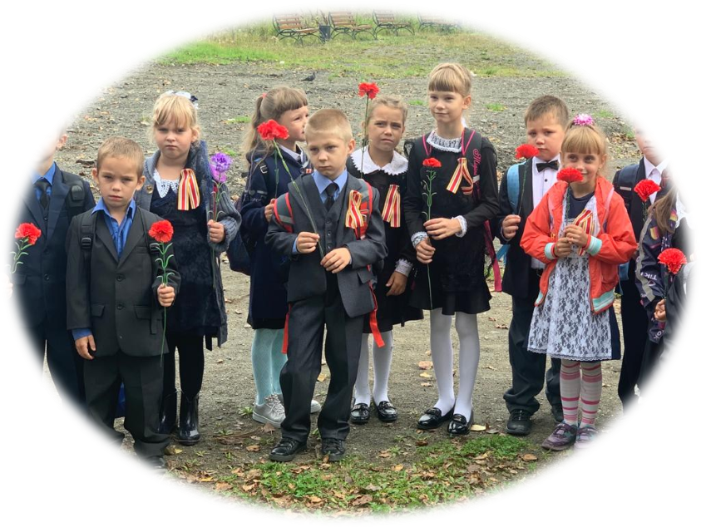
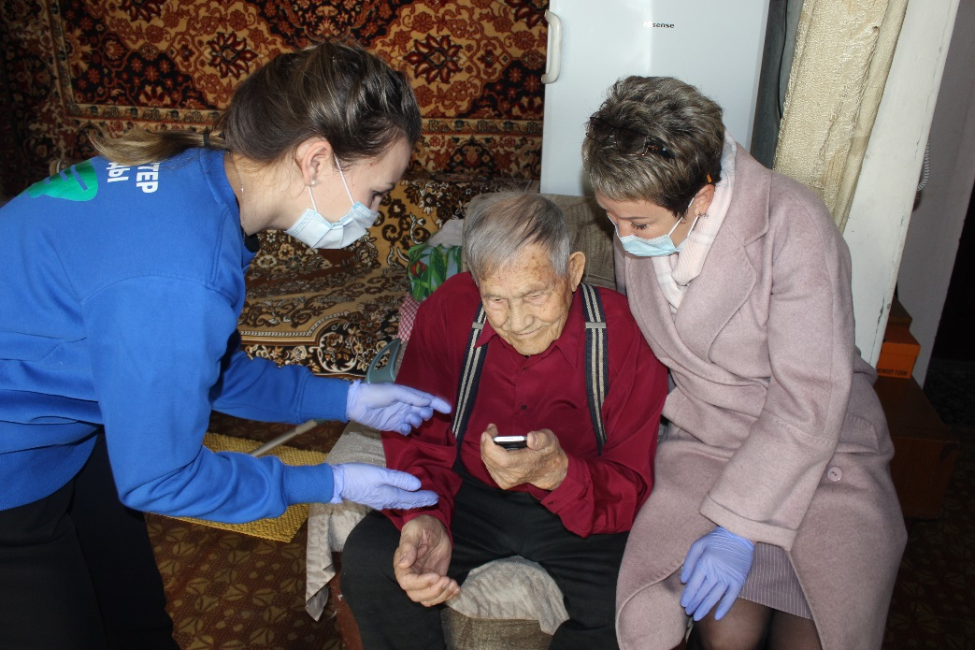
Фотоконкурс "Мой День Победы"
Туристический слет работающей молодежи «На Орбите»
Международная акция «Сад памяти»
Всероссийские акции «Окна Победы», «Голос Весны», «Красная гвоздика», «Свеча памяти».
Почетный Караул «Вахта Памяти»
Всероссийском историческом диктанте Победы
«Посвящение в юнармейцы»
Всероссийской акции "Дальневосточная Победа"
Спартакиада среди работников предприятий и организаций Амурского муниципального района
Всероссийской акции "Мобильные бригады помощи"

Slide 8
Проектная деятельность
Районный конкурс общественно-полезных проектов
1211 тыс. рублей
61 проект
С 2016 года при финансовой поддержке компании «Полиметалл» в лице «Амурского гидрометаллургического комбината».

Slide 9
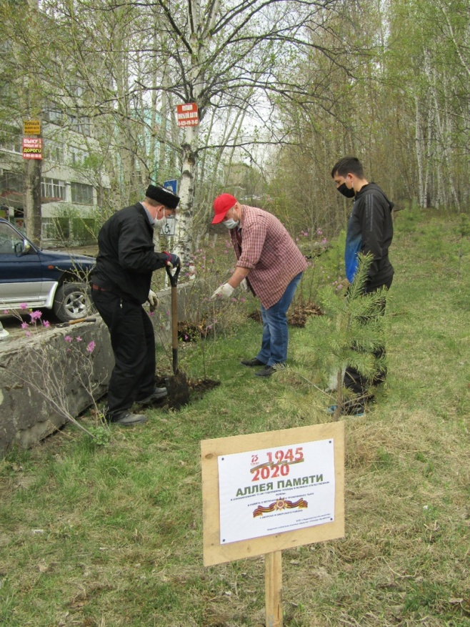
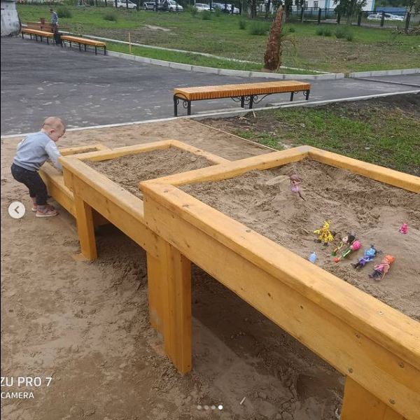
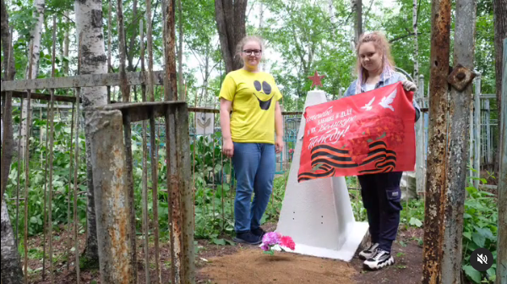
Проект «Вместе весело шагать» МБУК «Ботанический сад»
Проект «Караул воинской славы казачьего кадетского церемониального отряда г. Амурска на памятном знаке «Слава защитникам Отечества», Амурского станичного казачьего общества «Станица Орловская»
Проект «Они сражались за Родину» волонтерского отряда «Я – волонтер Эльбана»
Проект «Рождаемость как определяющий фактор современной демографической ситуации» молодежного актива МАУ «Дом молодёжи»
Проект «Клумба Победы» МБУ ДО ДЭБЦ «Натуралист»
Проект «Спортивный фестиваль по игре в бочча для семей с детьми-инвалидами» инициативной группы родителей детей-инвалидов Отделения Хабаровской краевой организации общероссийской общественной организации «ВОИ» Амурского района
Проект «Амурск гостеприимный» МБУК «Ботанический сад»

Slide 10
Проектная деятельность
2,268 тыс. рублей
на реализацию 5-ти
молодежных
проектов.
Федеральная форумная
кампания и конкурс
Губернаторских грантов
Амурский район- победитель конкурса молодежных проектов на предоставление грантов Губернатора Хабаровского края .
Проект «Молодежная научная студия "Неформат"

Slide 11
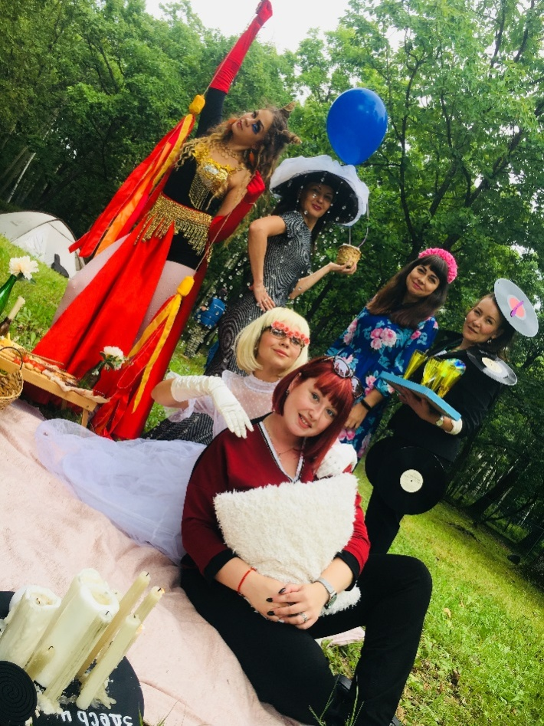
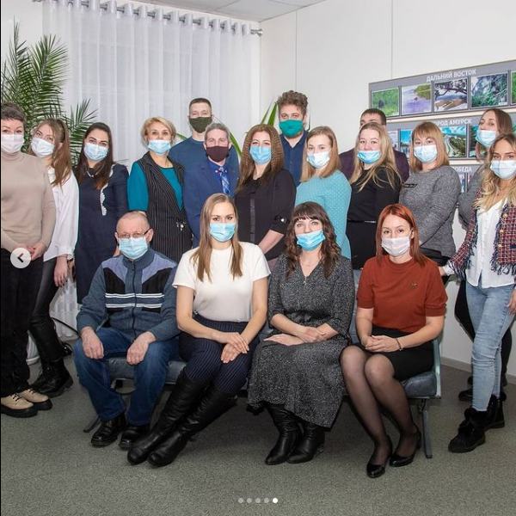
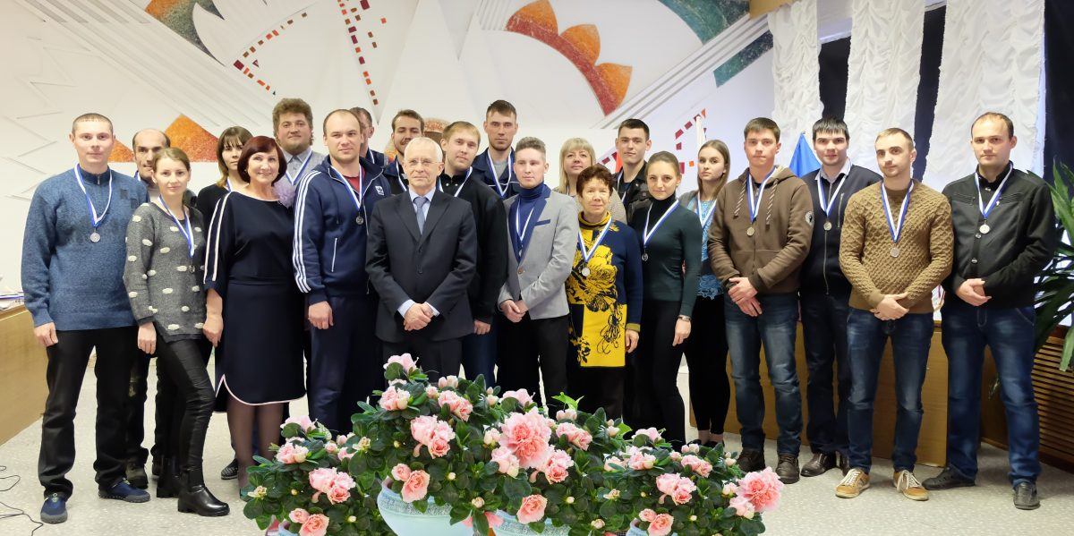
совет молодежи
Совет молодежи, занятой в различных отраслях экономики Амурского муниципального района.
Общественный совет молодежи г. Амурска.
Совет молодежи Амурской ТЭЦ -1.
Совет молодежи АО ДВПО Восход пос. Эльбан.
Совет молодежи ФКП АПЗ «Вымпел».
Совет молодежи Амурского гидрометаллургического комбината.

Slide 12
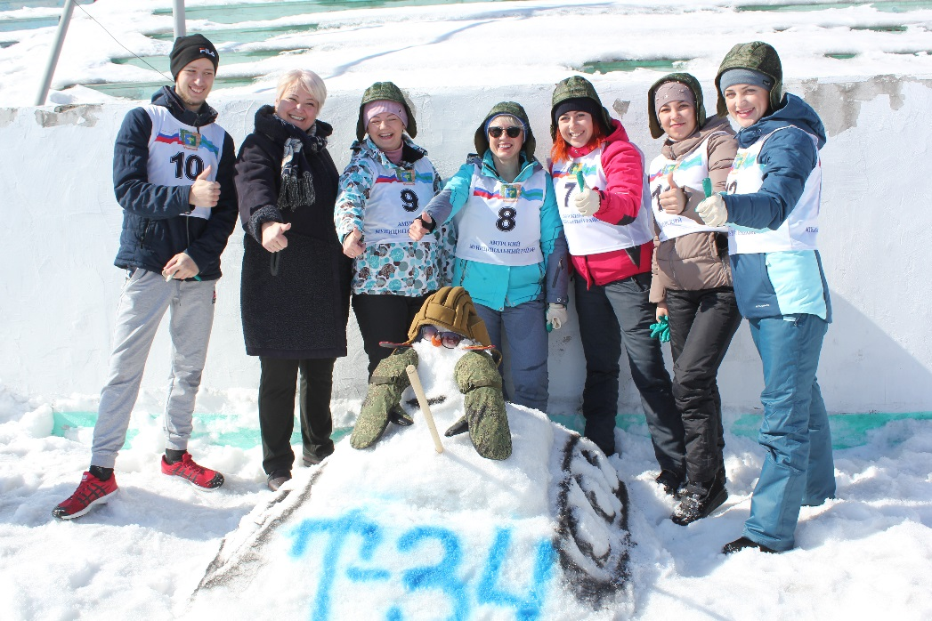
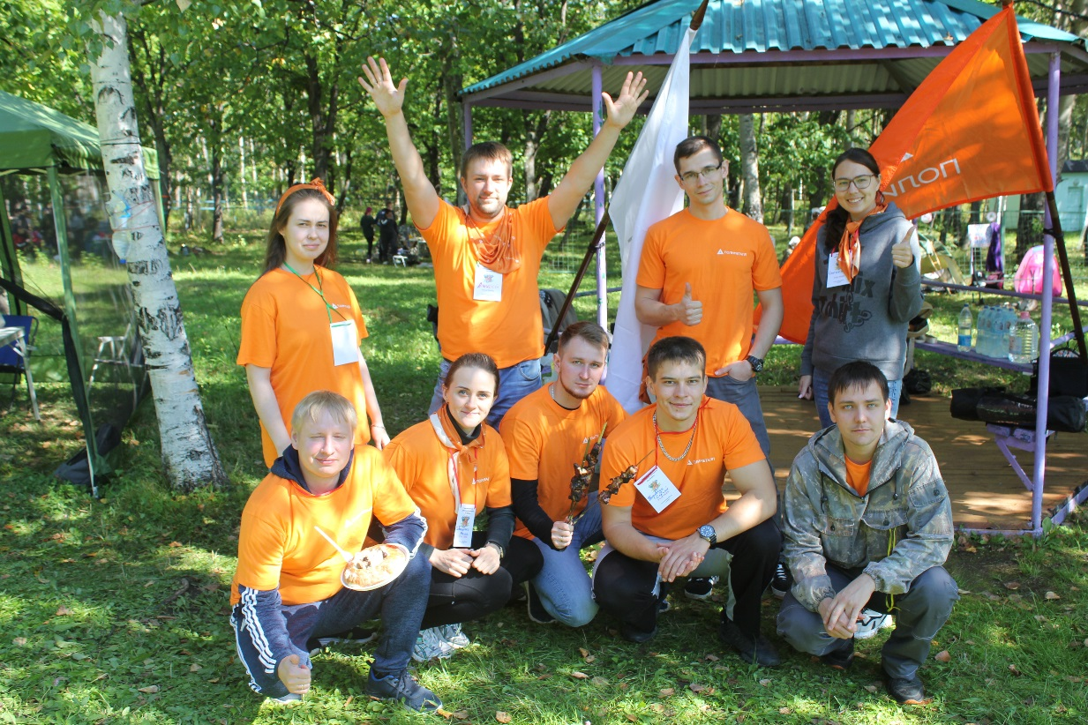
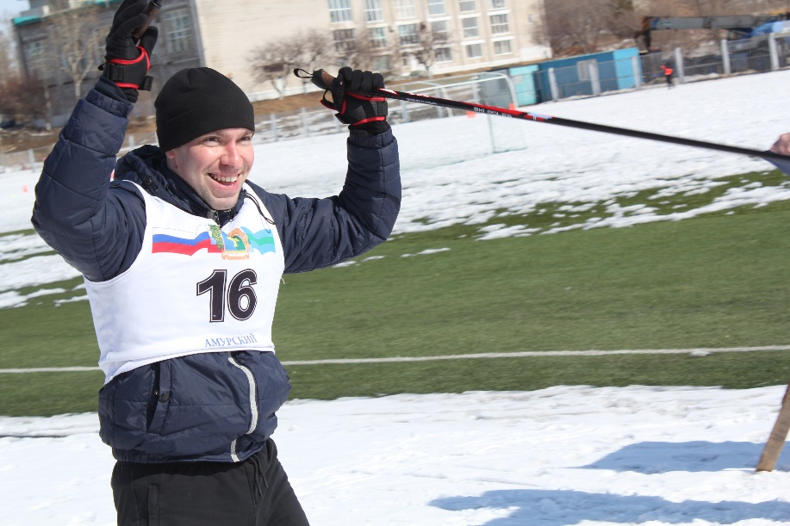
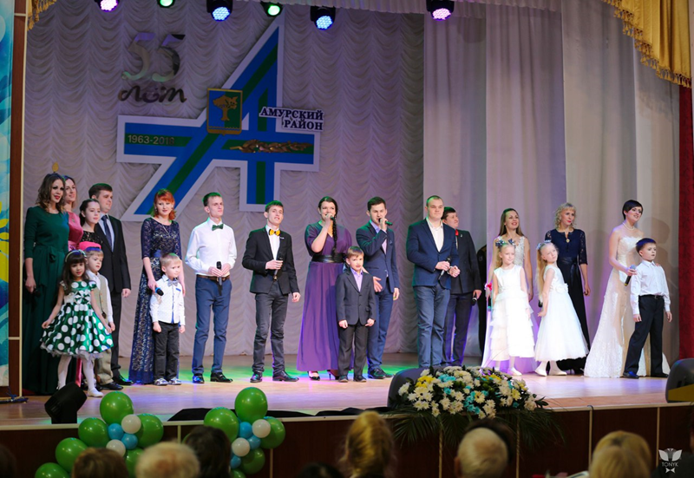

Slide 13
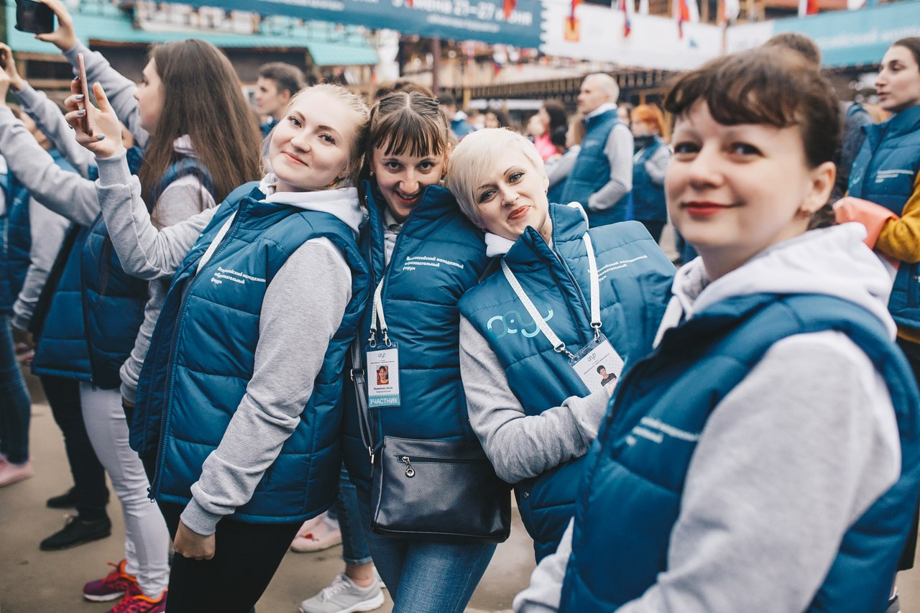
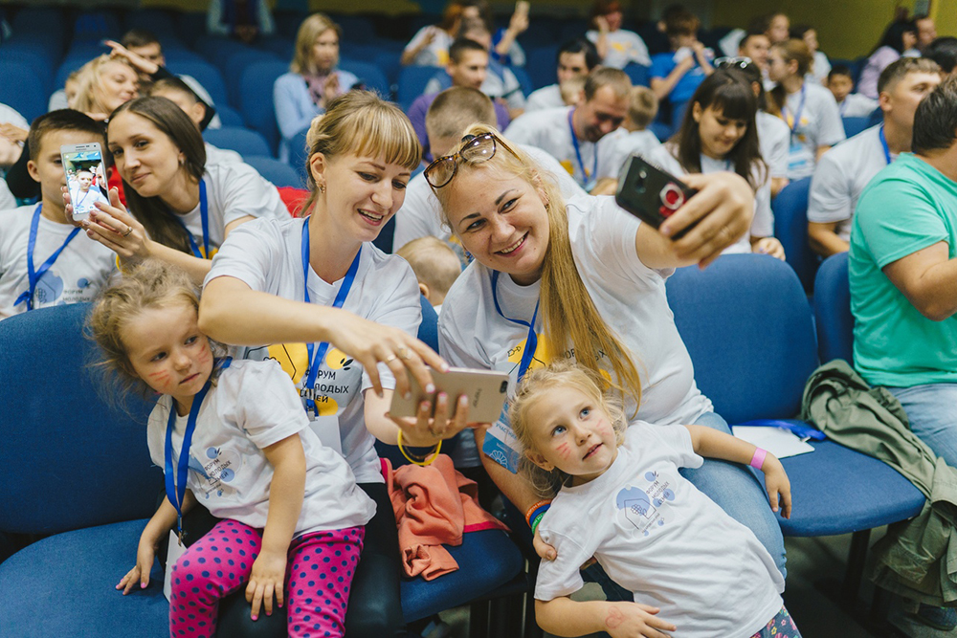
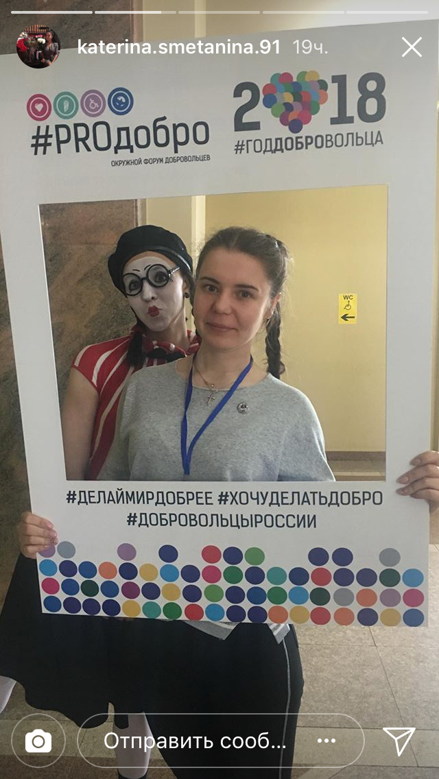
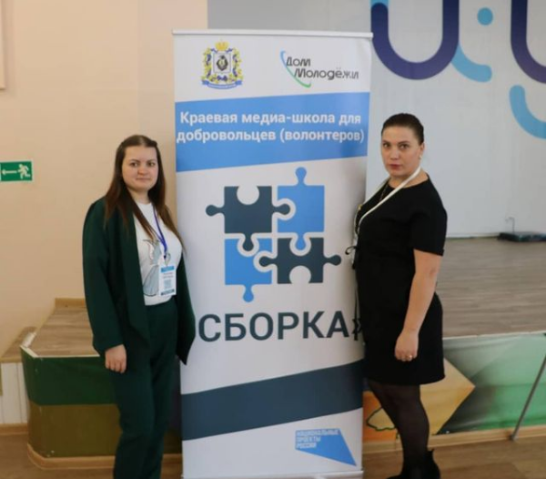
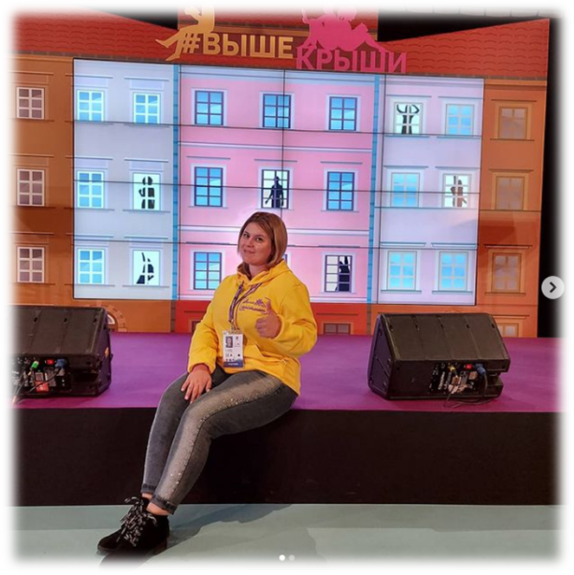

Slide 14
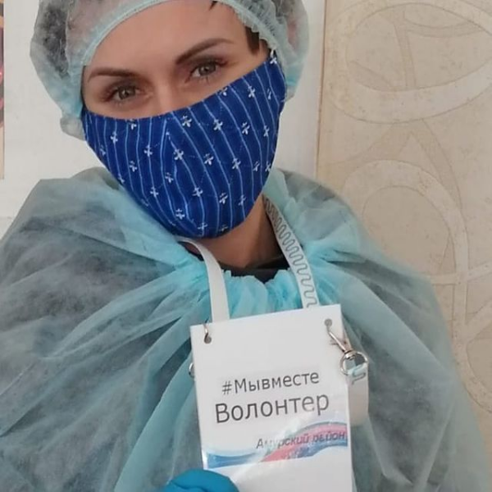
Общероссийская акция взаимопомощи "#МыВместе" на территории Амурского муниципального района

